Slide 1

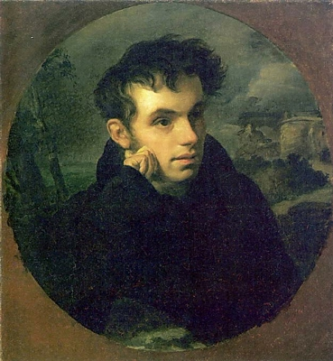
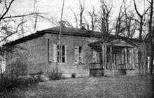
Василий Андреевич Жуковский
(29 января 1783 г. – 12 апреля 1852 г.)
Жуковский – сын земли Тульской
Родина поэта - село Мишенское Белёвского уезда

Slide 2
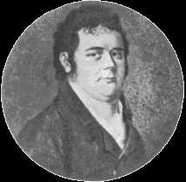
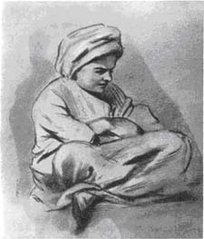
Елизавета Дементьевна Турчанинова
турчанка Сальха
родная мать Жуковского
Афанасий Иванович Бунин
отец Жуковского

Slide 3
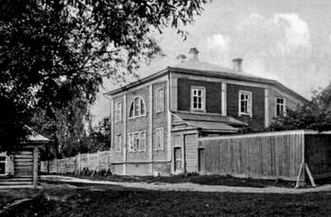
Василий Андреевич Жуковский был усыновлён обедневшим дворянином и дальним родственником А.И.Бунина Андреем Григорьевичем Жуковским, ставшим мальчику крёстным отцом
Дом Жуковского в Белёве

Slide 4
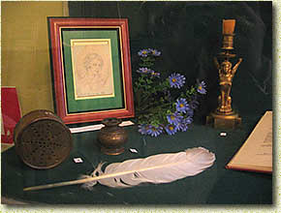
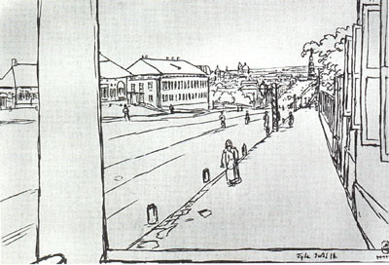
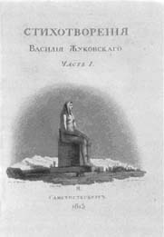
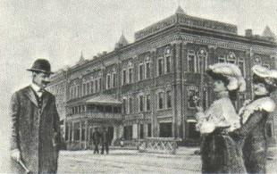
Тула. Рисунок В.А.Жуковского
Переезд в Тулу, годы учёбы, первый театральный опыт
ТИТУЛЬНЫЙ ЛИСТ ПЕРВОГО СОБРАНИЯ СТИХОТВОРЕНИЙ В. А. ЖУКОВСКОГО

Slide 5
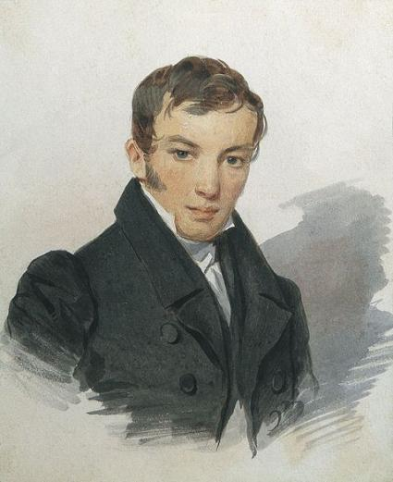
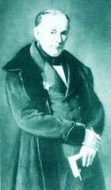
В.А.Жуковский был отдан в тульский пансион Х.Ф.Роде (1790) для продолжения образования, после его закрытия учился в Народном училище, а выходные проводил в доме Марии Григорьевны, которую называл «бабушкой».

Slide 6
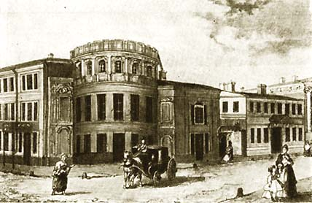
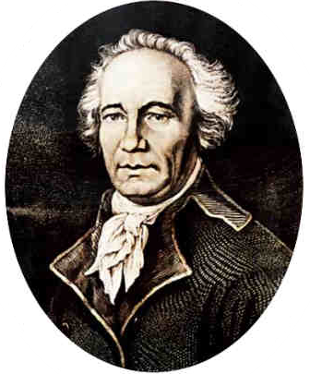
Андрей Тимофеевич Болотов
Московский Университетский Благородный пансион

Slide 7
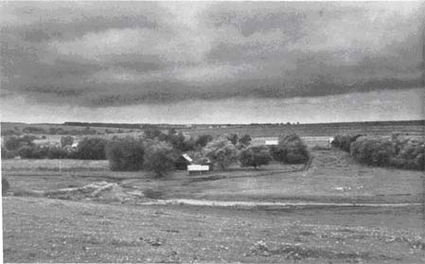
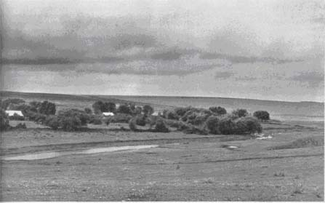
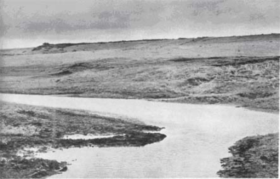
ВИД НА ДЕРЕВНЮ ХОЛХ
Мария Григорьевна Бунина и Елизавета Дементьевна купили Жуковскому небольшую деревеньку в окрестностях Белёва с 17 крепостными

Slide 8
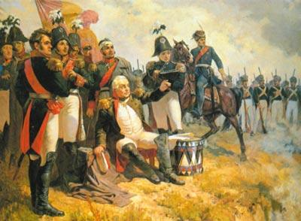

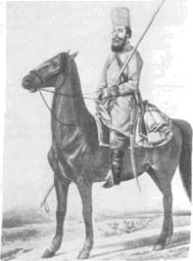
Гравюра.
Конный московский ополченец
1812 года

Slide 9
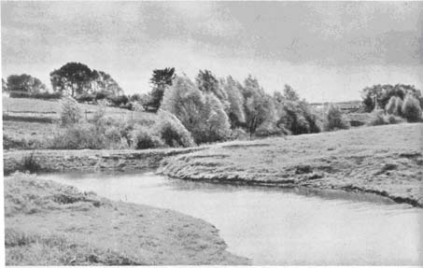
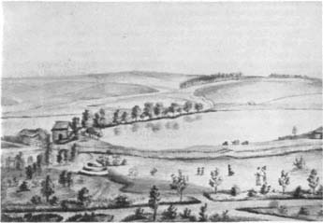
Имение Муратово
рис. В.А.Жуковского
околица

Slide 10
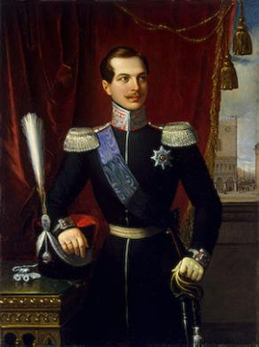
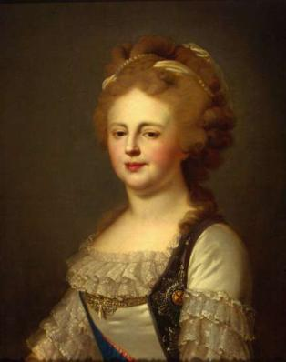
В 1815 году Жуковский был назначен учителем русского языка в царскую семью, выполнял обязанности чтеца при вдовствующей императрице Марии Федоровне, а с 1826 по 1841 год состоял наставником наследника престола
Александр II
Мария Фёдоровна

Slide 11
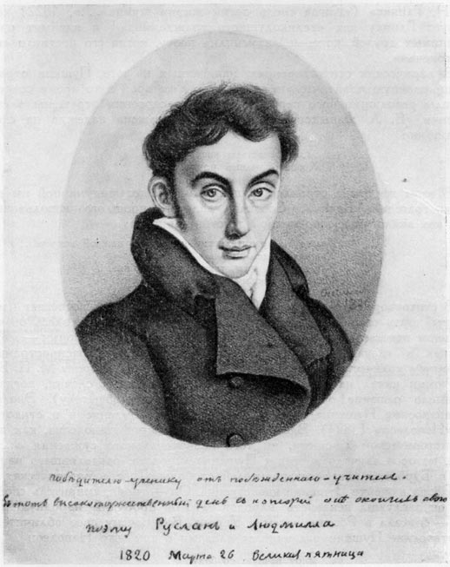
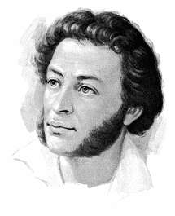
Портрет Жуковского с трогательной надписью: «Победителю ученику от побеждённого учителя в тот высокоторжественный день, в который он окончил свою поэму «Руслан и Людмила»»

Slide 12
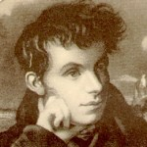

Поэзия Жуковского проникнута глубокой грустью и тихим «томлением». Это поэзия подлинно русская. Она пропитана любовью к бескрайним долинам и шумящим лесам, она окружена тайной. Романтические идеи и чувства воплощаются в лирических жанрах элегий, посланий, а также в лироэпическом жанре – жанре баллады.

Slide 13
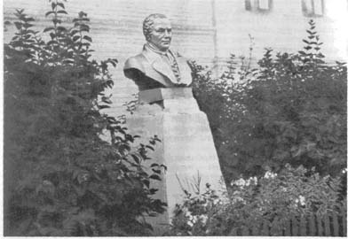
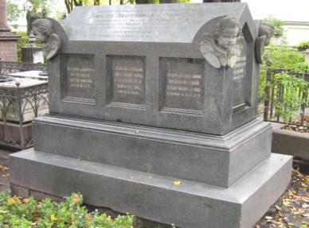
Белёв.
Памятник В.А.Жуковскому на месте его дома
Умер поэт в Баден-Бадене. Прах Жуковского был перевезен в Петербург и погребен на кладбище Александро-Невской лавры.

